Slide 1
Videoteca sobre películas de las interacciones en las infancias
Proyecto Académico de Trabajo Colectivo de I semestre
Licenciatura en Educación Infantil
2019
Notes:
Vídeoteca: Una videoteca ("video" proviene del verbo latino videre = ver, y "teca" del griego thekes = caja) es una colección organizada, física o digital, de obras en formato audiovisual. Su función es la preservación, catalogación y difusión de documentos audiovisuales.

Slide 2
Prácticas pedagógicas y procesos de integración social
Infancias
Línea de investigación
Eje temático
Núcleo problémico
Los sujetos del proceso de enseñanza aprendizaje en diversos contextos educativos de interacción.

Slide 3
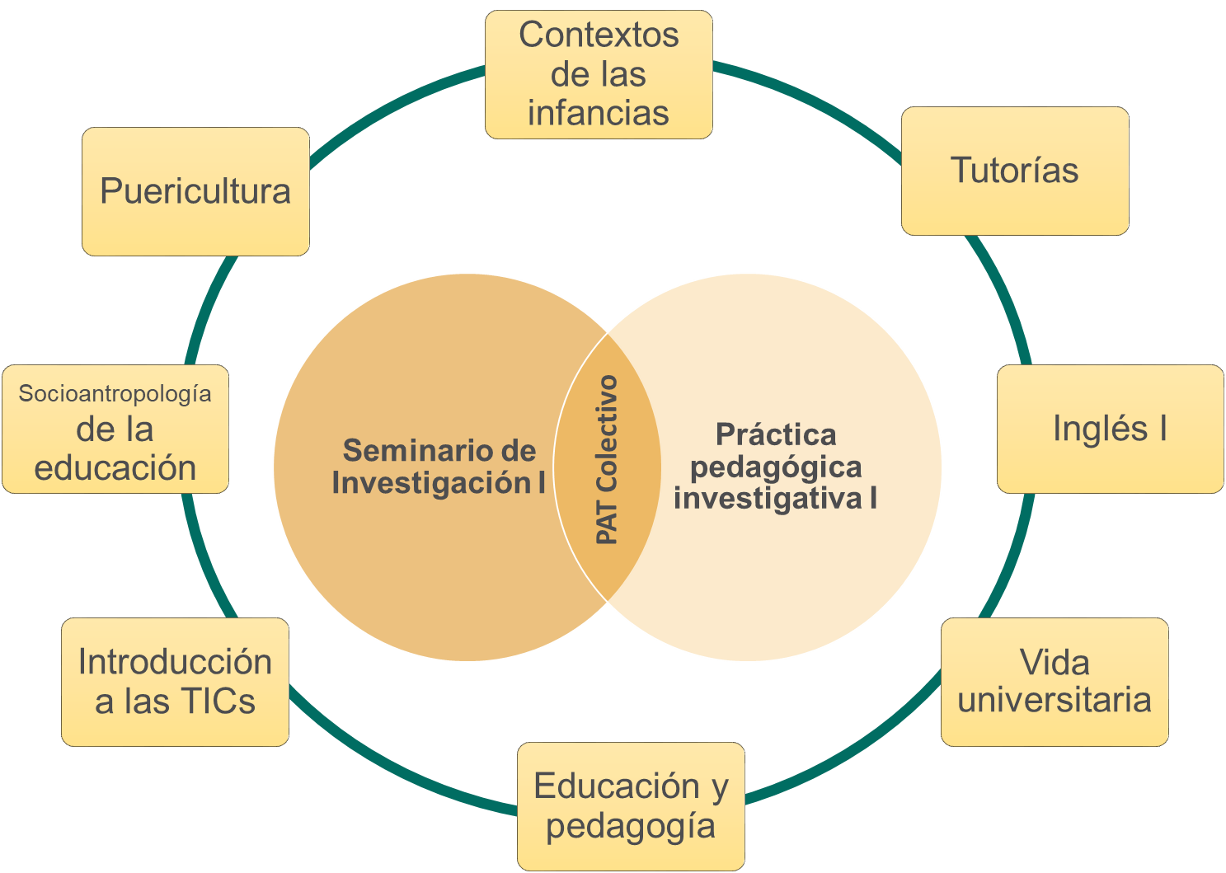
Trabajo interdisciplinario
Notes:
Cada disciplina que se aborda en primer semestre aporta un saber específico que permite el desarrollo de algunos aspectos de la investigación:
Las disciplinas de Contextos de las infancia, Puericultura, Socioantropología de la educación y Educación y pedagogía han aportado al desarrollo teórico de esta investigación. Allí se abordan los conceptos de niño, niña, los elementos de una cultura, interacciones sociales y su evolución, prácticas de crianza y cuidado.
Las disciplinas de Introducción a las TIC´S y Tutorías han aportado a la organización y registro de la información.
La disciplina de Seminario de Investigación I ha aportado dando los lineamientos sobre cómo se formula y desarrolla una investigación.
En Prácticas Pedagógicas Interdisciplinarias se ha trabajo sobre la técnica de Observación no participante.

Slide 4
Objetivos de investigación

Slide 5
Objetivos de investigación
Diseñar una base de datos sobre películas que aborden interacciones con las infancias desde los contextos familia, escolar y cultural.
Identificar películas que aborden interacciones con las infancias desde los contextos familiar, escolar y cultural.
Catalogar las películas de acuerdo a los tipos de interacciones de las infancias y los contextos en que se manifiestan.
Reseñar brevemente las películas que abordan interacciones con las infancias desde los contextos familiar, escolar y cultural.
Notes:
Catalogar: Registrar y clasificar las películas para formar un inventario de ellos.

Slide 6
Metodología
Método
Cualitativo
Población
Largometrajes en donde los niños y/o niñas sean protagonistas.
Muestra
Bola de nieve
Estrategia de recolección de información
Observación no participante
Instrumento de recolección de información
Guía de observación
Rastreo de películas
Guía para ficha técnica
Formulario en Drive
Notes:
Bola de nieve: películas que se vayan encontrando.

Slide 7
Hallazgos

Slide 8
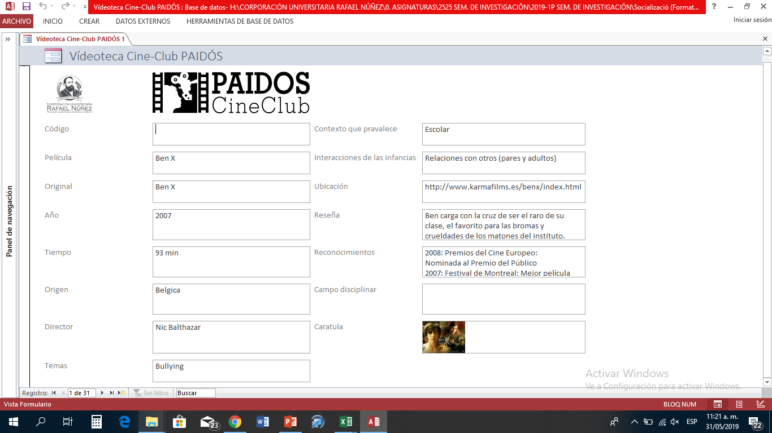

Slide 9
conclusiones
Identificar películas que aborden interacciones con las infancias desde los contextos familiar, escolar y cultural.
Reseñar brevemente las películas que abordan interacciones con las infancias desde los contextos familiar, escolar y cultural.
Catalogar las películas de acuerdo a los tipos de interacciones de las infancias y los contextos en que se manifiestan.
Durante los últimos años ha aumentado la producción de películas que abordan situaciones de vulneración de los niños y niñas alrededor del mundo, en especial en las culturas árabes e hindúes.
De las películas identificadas se elaboraron fichas técnicas y una breve reseña.
El catalogo sobre las películas identificadas se diseño en el programa Microsoft Access 2013.
En el rastreo se identificaron alrededor de 70 películas que cumplieron con los criterios de ser largometraje en donde se evidencia interacciones con las infancias.
Un 80% de las películas reseñadas abordan temas como relación maestro-estudiante, prácticas de enseñanza-aprendizaje, relaciones entre pares.
Es un programa que puede seguir siendo alimentado y consultado en la página https://cms.e.jimdo.com/app/cms/preview/index/pageId/1315158670

Slide 10
Referentes bibliográficos

Slide 11
Referentes bibliográficos
Álvarez-Gómez , M. (2006). Interacción padres-niño en el primer año de vida. En AEPap ed. Curso de Actualización Pediatrí (págs. 267-274). Madrid: Exlibris Ediciones. Obtenido de https://www.aepap.org/sites/default/files/interaccion.pdf
Betancour-Montoya, T. (2010). La interacción entre niños de 3 a 5 años durante los procesos de socialización. Manizales: Corporación Universitaria Lasallista. Recuperado el 28 de febrero de 2019, de http://repository.lasallista.edu.co/dspace/bitstream/10567/649/1/Interaccion_ninos_3_a_5_anos_procesos_de_socializacion.pdf
Chajin-Mendoza, O., Montes-Paredes, J., Julio-Castro, L., & Sabalza-Buelvas, A. (2014). Interacciones en el aula de inglés en instituciones educativas oficiales de Cartagena de Indias. Revista Hexágono Pedagógico, 1-12. Obtenido de file:///C:/Users/Karent%20C%C3%A9spedes/Downloads/474-Texto%20del%20art%C3%ADculo-1874-2-10-20170530.pdf
Hernández-Sampieri, R. (1991). Metodología de la investigación. Nueva York: McGraw Hill.
Oleron, P. (1987). El niño: su saber y su saber hacer. Madrid: Morata.
Ortega-Gálves, C. (2016). Interacción entre iguales. Madrid-España: Universidad de la Rioja. Obtenido de https://biblioteca.unirioja.es/tfe_e/TFE001189.pdf
Rodríguez-Buitrago, A. (2014). Relaciones intergeneracionales entre niños y adultos mayores de los colegios Gabriel García Márquez de Tunja y la Institución Técnica de Santacruz de Motavitá. Bogotá: Universidad Sergio Arboleda. Obtenido de https://repository.usergioarboleda.edu.co/bitstream/handle/11232/860/Relaciones%20intergeneracionales%20entre%20ni%C3%B1os%20y%20adultos%20mayores%20.pdf?sequence=2&isAllowed=y
Simarra-Obeso, R., Hernández-Escobar, L., Blanquiceth-Corena, M., & Julio-Marimon, C. (2016). Orientaciones didáctico-metodológicas para la estimulación del lenguaje a través de la literatura y las interacciones comunicativas. Cartagena: Corporación Universitaria Rafael Núñez.
Notes:
Es cualitativo porque lo que se busca es identificar sobre cómo son, de qué forma se dan las interacciones de los niños y niñas en diferentes contextos.

Slide 13
Resultados (análisis y discusión)
 | Interacciones
 | Relaciones consigo mismo | Relaciones con pares | Relaciones con adultos | Relaciones con el entorno
Contexto familiar | La lengua de las mariposas Todos los niños son especiales El viaje de Chihiro Los colores de la montaña | Los colores de la montaña | La lengua de las mariposas Dónde está la casa de mi amigo Todos los niños son especiales El viaje de Chihiro Los colores de la montaña | La lengua de las mariposas Generación robada Los colores de la montaña
Contexto escolar | Los coristas La lengua de las mariposas Ni uno menos Todos los niños son especiales Los colores de la montaña | Los coristas La lengua de las mariposas Ni uno menos Dónde está la casa de mi amigo Todos los niños son especiales Los colores de la montaña | Los coristas La lengua de las mariposas Ni uno menos Dónde está la casa de mi amigo Todos los niños son especiales Los colores de la montaña | La lengua de las mariposas Ni uno menos Dónde está la casa de mi amigo Los colores de la montaña
Contexto cultural | Machuca Ni uno menos Dónde está la casa de mi amigo Generación robada La invención de Hugo Cabret Los colores de la montaña | Machuca Generación robada La invención de Hugo Cabret Los colores de la montaña | Machuca La lengua de las mariposas Generación robada La invención de Hugo Cabret Los colores de la montaña | Machuca Ni uno menos Dónde está la casa de mi amigo Generación robada La invención de Hugo Cabret Los colores de la montaña
Notes:
Se clasificaron las películas atendiendo al criterio de resentar imágenes o diálogos en donde se evidencia las interacciones en los contextos.

